Slide 1

MÉMOIRE DE FIN D’ETUDE POUR L’OBTENTION DU DIPLÔME DE LICENCE PROFESSIONNELLE EN INFORMATIQUE
Parcours: Informatique Générale
Intitulé
CONCEPTION ET REALISATION D’UNE PLATEFORME DE COMMANDE DE PLAT
Par RASOAMAHEFA Rojo

Slide 2

Professeur RAFAMANTANANTSOA Fontaine
Professeur RAMAMONJISOA Andriantiana Bertin Olivier
Monsieur FARANIARIJAONA Fety
Monsieur RAVELONDRINA Harijaona
Professeur RAZAFIMANDIMBY Paul Josvah
Docteur MAHATODY Thomas
Mademoiselle RATIANANTITRA Volatiana Marielle
Toute personne ayant contribué
REMERCIEMENTS

Slide 3

INTRODUCTION

Slide 4

PROBLEMATIQUE
Comment offrir à une entreprise de restauration la gestion de son environnement technologique?

Slide 5

CONCEPTION ET REALISATION D’UNE PLATEFORME DE COMMANDE DE PLAT

Slide 6





PLAN
Ecole Nationale d’Informatique
Démonstration
Analyse et Conception
Description du projet

Slide 7

Présentations

Slide 8

Présentation de l’ENI
Présentation de l’ENI
Ecole Nationale d’Informatique ou ENI
  Adresse : Tanambao Fianarantsoa
  Décret N° 83 185 du 24 mai 1983
  BP : 1487
  Téléphone : 75 508 01
  eni@univ-fianar.mg / www.univ-fianar.mg
Parcours:
  Génie Logiciel et base de données
  Administration des systèmes et réseaux
  Informatique générale

Slide 9
Présentation de Hibousoft
Adresse : Lot IAV 313 Iavoloha Andoharanofotsy – Antananarivo 102
NIF : 5002529396
STATISTIQUE : 63122 11 2016 0 06986
Représentée par : RAVELONDRINA Harijaona
Tél : 034 92 606 62
Site web : http://hibousoft.com
Courriel : info@hibousoft.com
Missions :
- recherche et de développement de solutions informatiques
- dématérialisation et urbanisation des Systèmes d’Informations,
- prestation de service de développement spécifique et de sous-traitance des sociétés nationales ou offshore.

Slide 10



Description du projet
Objectif
Besoins de l’utilisateur
Résultats attendus
S’authentifier
Gérer ville
Gérer clients/livreurs
Gérer produits en stock
Gérer les plats
Gérer les commandes
Gérer les livraisons
Plateforme de commande de plat
Application web back office pour commande de plat

Slide 11

Analyse et Conception

Slide 12


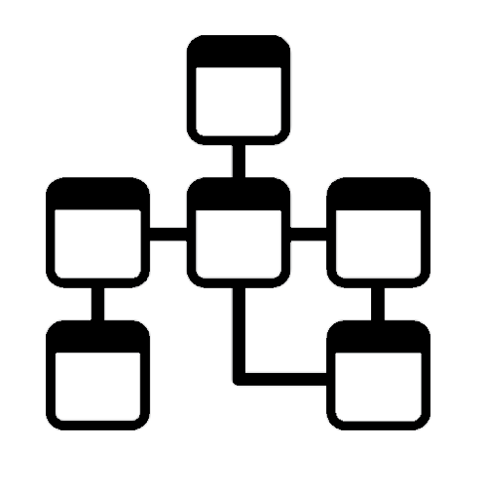
Analyse préalable
Analyse Conceptuelle
Conception détaillée

Slide 13

Analyse de l’existant
Aucun projet existant d’Hibousoft
Organisation actuelle
- Service de commande sur réseaux sociaux
- Gestion par Excel
- Suivi hors ligne
Critique de l’existant
Perte de notes de commande client
Courant, presque habituel
Paperasse encombrante

Slide 14



Méthode de modélisation
Langage
SGBD
Réalisation d’une plateforme de commande de plat
2TUP
Notation
UML

Slide 15




Slide 16
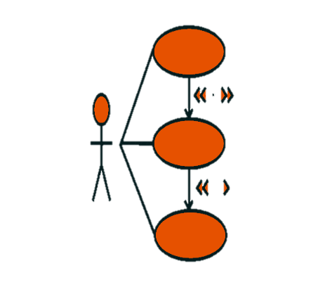
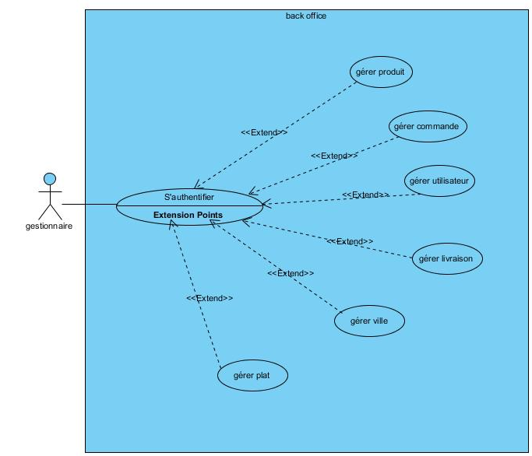
Diagramme de cas d’utilisation

Slide 17
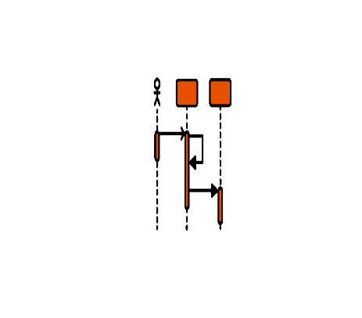
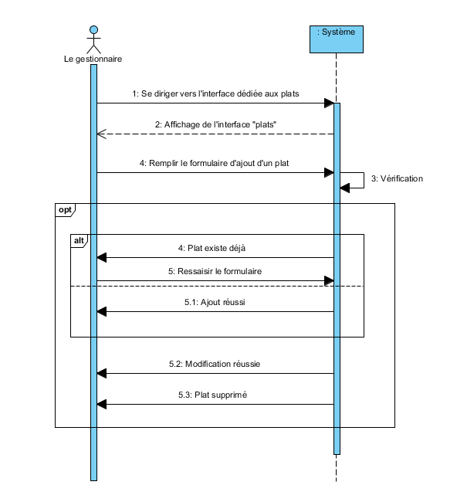
Diagramme de séquence système

Slide 18

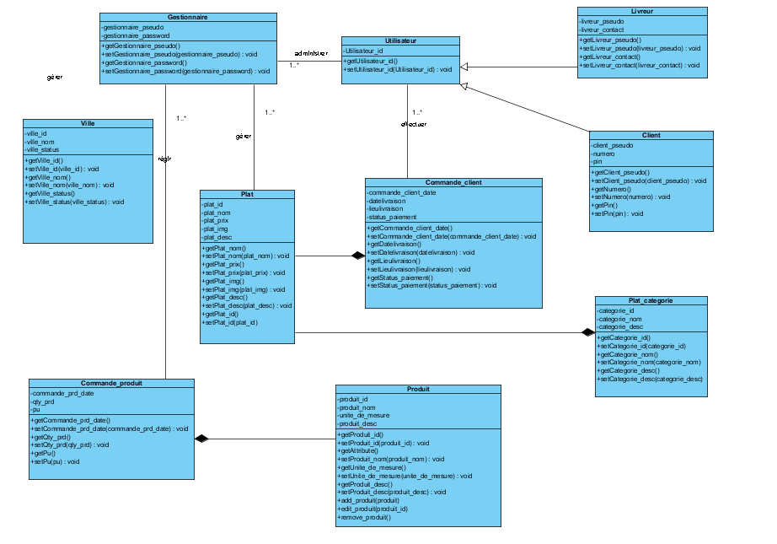
Diagramme de classe de conception globale

Slide 19

DEMONSTRATION

Slide 20
CONCLUSION

